Slide 1

PORTFOLIO
Best Worker for your company
Hwang Myung Ha

Slide 2

ABOUT ME
1. 전 공
기계공학
수학
2. 보유 SKILL
ANSYS, Solid works with CFD
C, python
MATLAB
JAVA (JSP, spring boot)
3. 역량
Trouble shooting (문제해결 능력)
R&D (제품 개발 및 개선)
수학을 기반한 논리적 사고
4. 경험 및 경력
효행봉사단 (1998 ~ 2002)
네이버카페지기 (2005 ~ 2011)
에드워드 코리아 기술지원부 (2017 ~ 2020)
온도기술 센테크 R&D (2020 ~ 2021)
에어로솔루션즈 (2021)
클로버 수학/과학 학원 강사(2021)
JAVA 파이어베이스 기반 홈페이지 제작(2021)
NAME : 황명하
BIRTH :1985.04.25

Slide 3
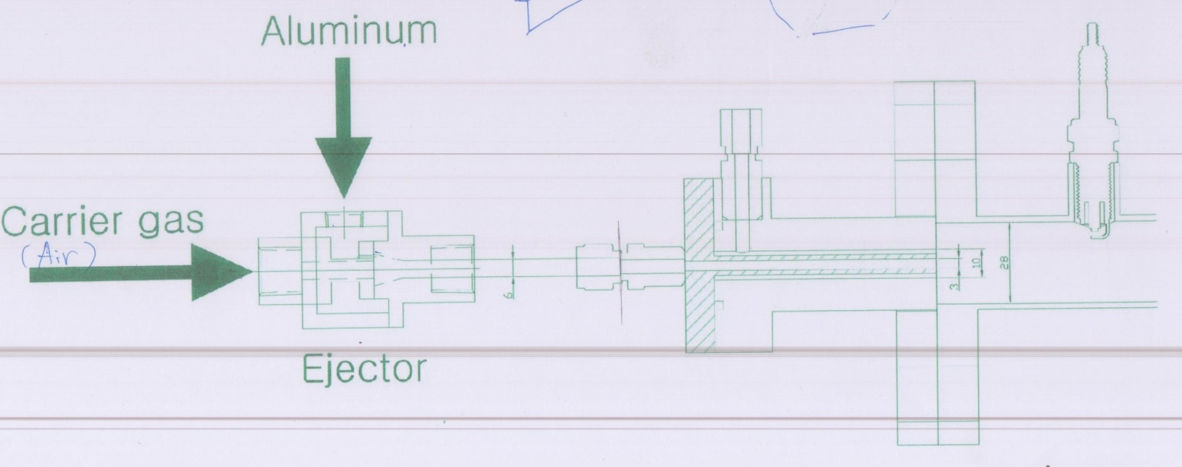
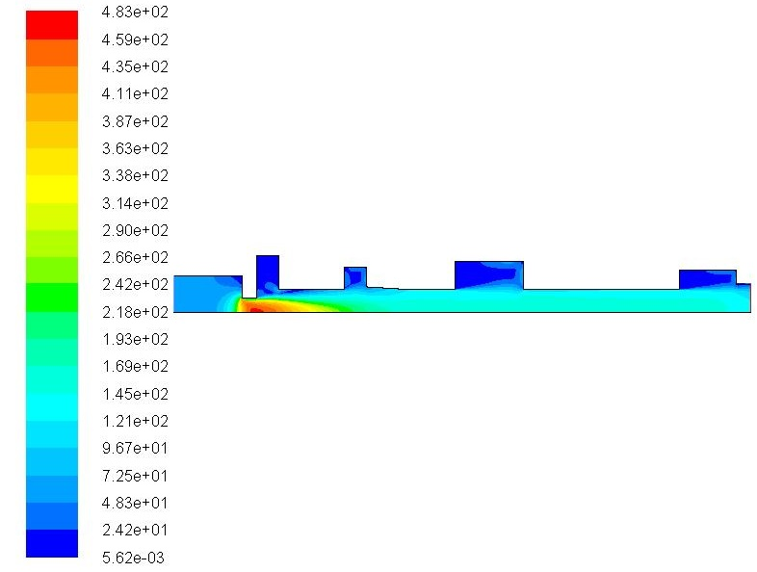
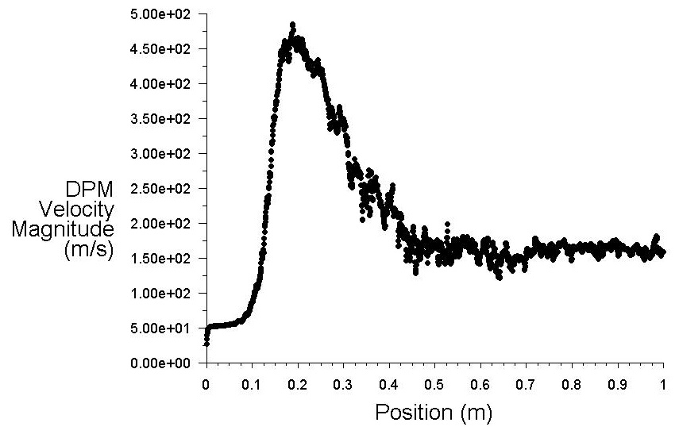
Project – 거리에 따른 입자 유동 확인
목적 : 연소기 내부에서 다상체의 혼합 시 유동에 따른 입자 분포 및 밀집도 확인
결과 : 실제 예측 그래프와 유사한 입자 속도 분포도 확인
사용 환경
ANSYS fluent simulation 13.0 version
조건
Supersonic condition
복합 가스(aluminum + air)
Sample modeling
실험에 따른 결과

Slide 4
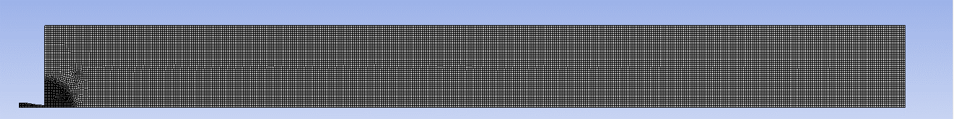
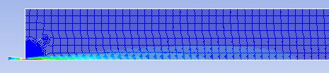
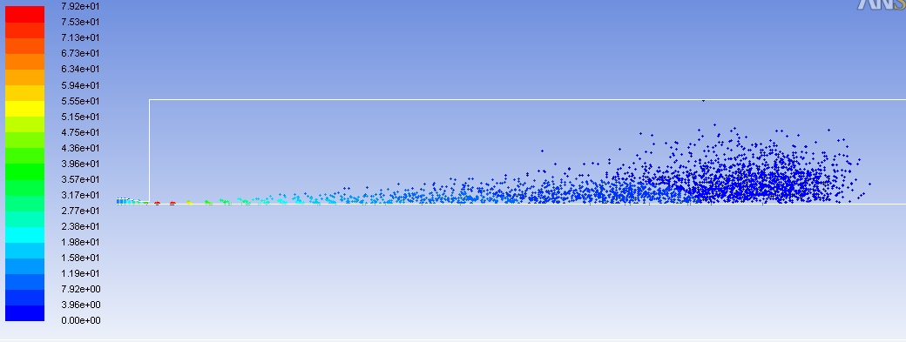
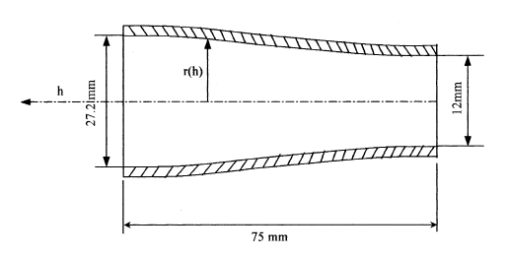
Project – 속도에 따른 입자 유동 확인
목적 : Nozzle에 따라 입자 유동이 어떻게 발생하는지 확인
결과 : 초음속으로 유동 해석 시 입자의 분포 방식 확인
Sample mesh
사용 환경
ANSYS fluent simulation 13.0 version
조건
Supersonic condition
복합 가스(aluminum + air)
Mesh : 15000
Velocity
Supersonic 설정에 의해서 노즐 주변부에서 빠른 속도 개형을 보이며 확산 형태가 아닌 일직선에 가까운 속도 변화 개형 확인
실험에 따른 결과
Particle 유동
Supersonic 에 의한 유체 유동 영향성이 줄어드는 시점부터 입자들이 확산하며 직진하는 개형 확인
Nozzle 개형

Slide 5
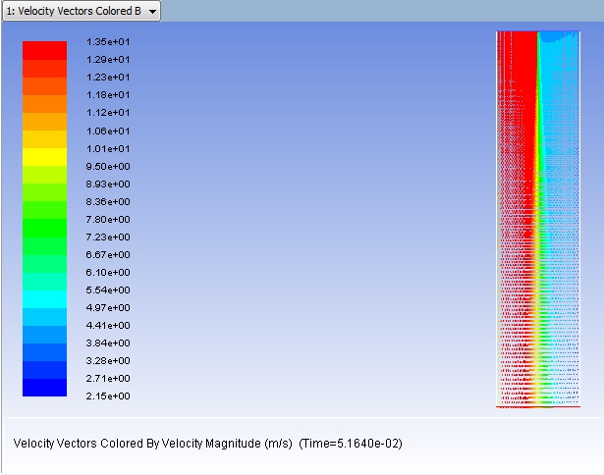
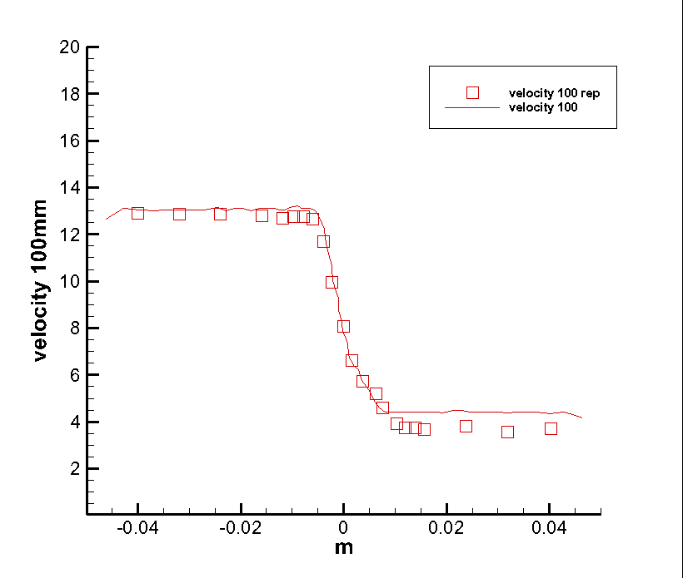
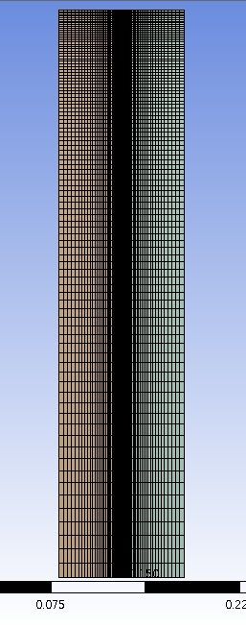
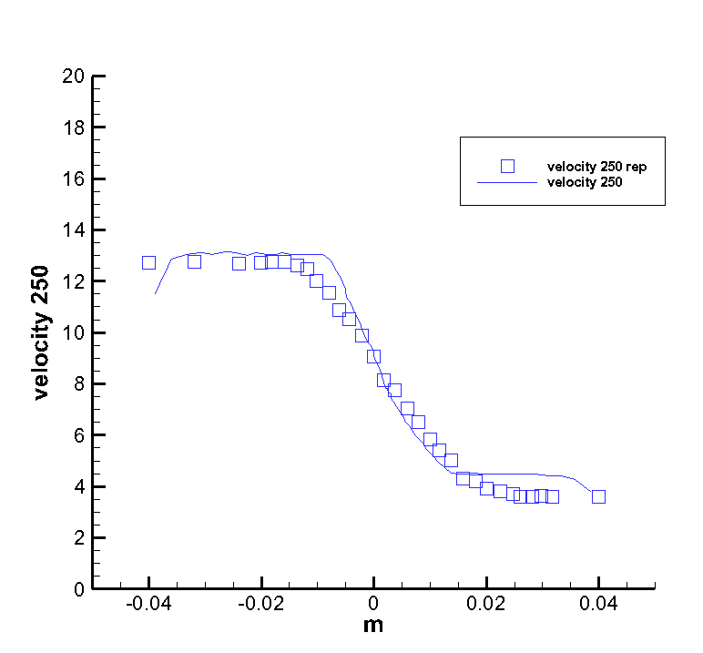
Project – 회전 따른 입자 유동 확인
목적 : Swirl air를 입자와 같이 주입 시 입자의 거리 별 속도 개형 확인
결과 : 공기 주입 속도에 따른 경향성 파악.
사용 환경
ANSYS fluent simulation 13.0 version
조건
복합 가스(aluminum + air)
속도 조건 : (vel 10m/s, 25m/s)
Mesh : 25000
Swirl air
Particle
modeling
내부 속도 분포

Slide 6
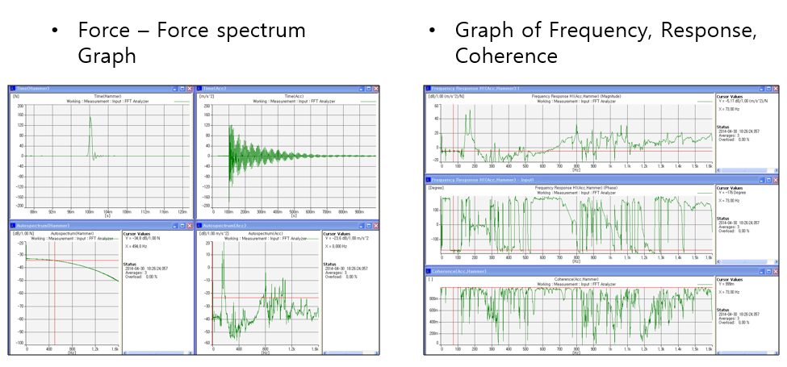
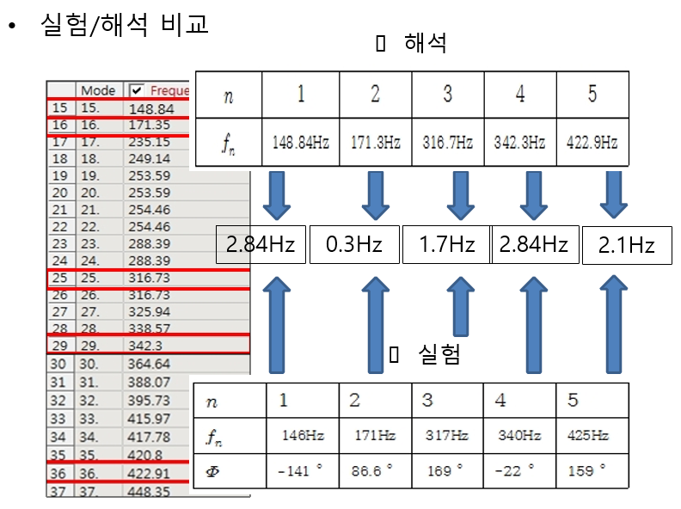
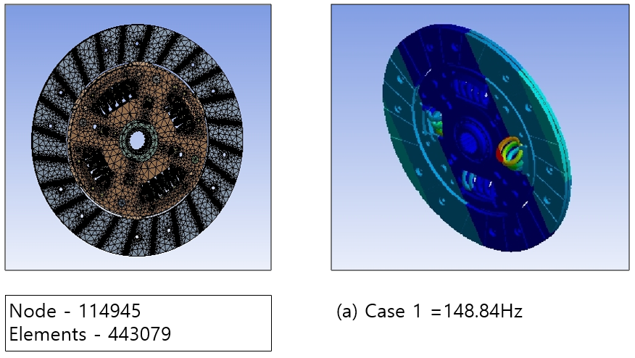
Project – 자동차 클러치 디스크의 damper spring 진동특성 확인
목적 : 수치해석을 통한 결과 값과 실제 값의 유사성 비교 및 LabVIEW를 이용한 진동 특성 재현
결과 : 실제 측정과 해석 간의 유사한 고유 진동 경향성 파악, 해당 시뮬레이션의 정확성 확보 완료
사용 환경
ANSYS vibration simulation 13.0 version
LabVIEW 2011 version
조건
Mesh : 350000
Data 비교
실제 실험을 진행한 측정값과 ANSYS 시뮬레이션 결과의 유사성 확인

Slide 7
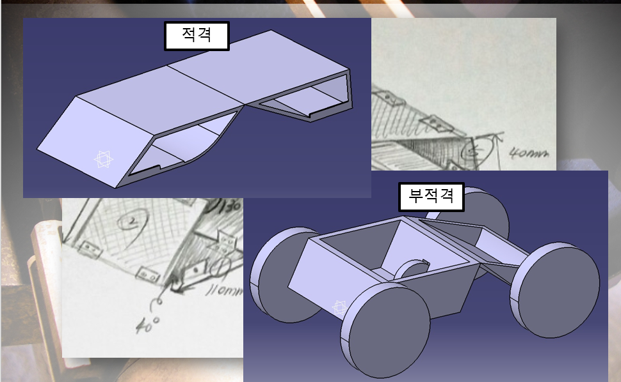
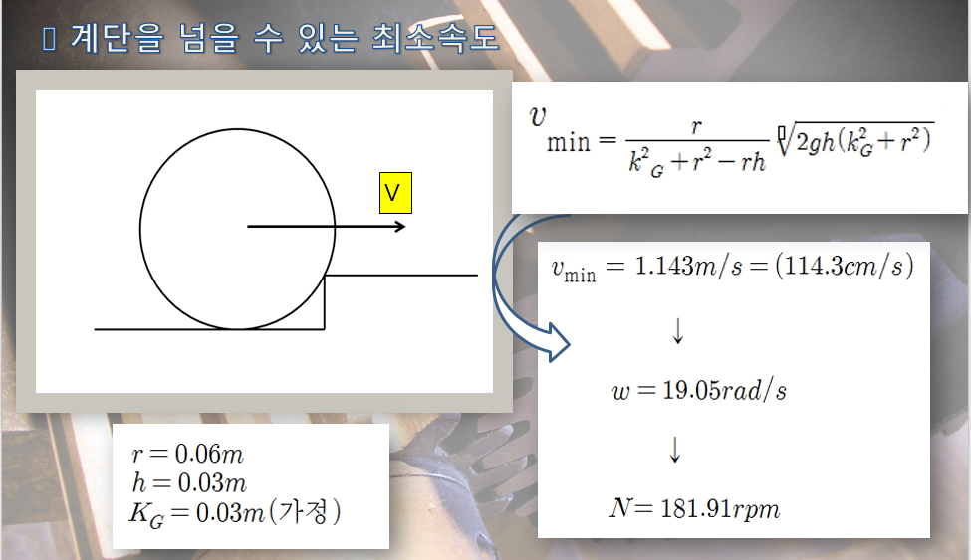
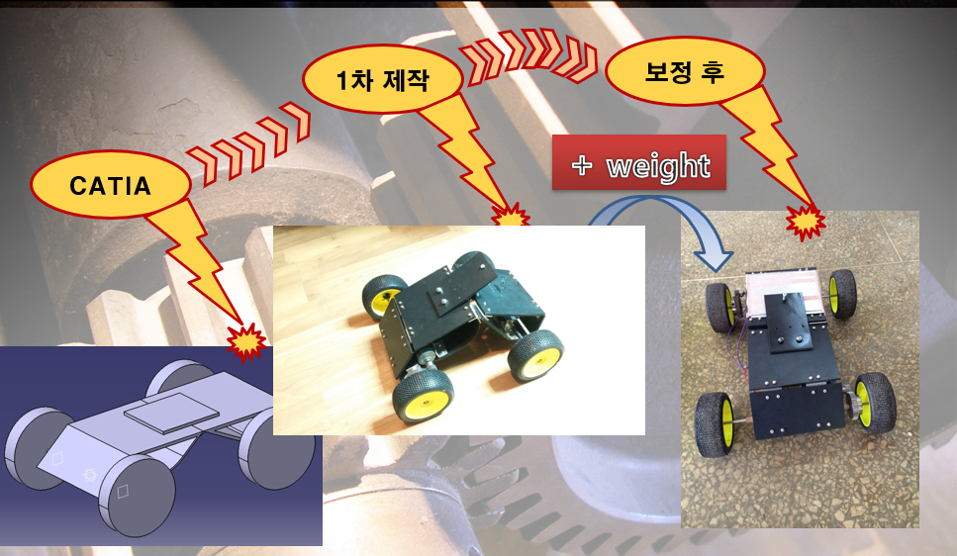
Team Project – 모형자동차 제작 및 주행
목적 : 모형 자동차 설계부터 제작을 통해 주행테스트
결과 : 완주 성공
업무
주행 시 필요한 부품들의 크기 및 필요 동력 계산
형태 고안 및 주행 시뮬레이션
사용 환경
.ful – 버전 확인 되지 않음.
초기 디자인
구동 식 계산
최종 디자인

Slide 8
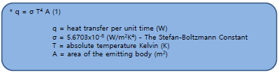
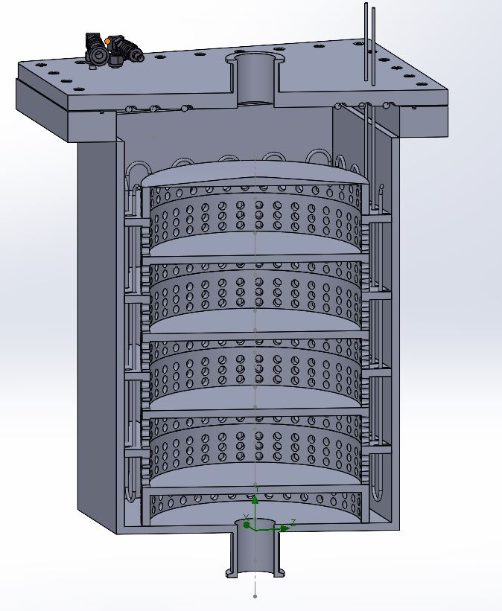
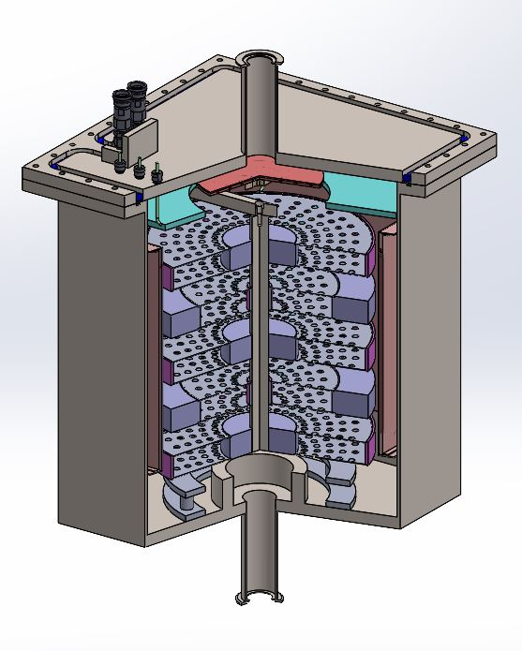
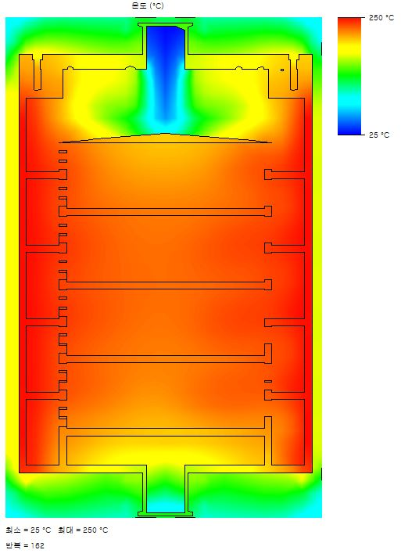
Project – IGZO Trap 개발 및 해석
목적 : IGZO 공정에서 사용할 수 있는 trap 개발
결과 : 디자인 고안 및 열 해석 결과 도출
- 시제품 제작 중단 (당시 세미콘 미 참여로 인해 제작 불발)
담당 : 모델 설계 및 열 해석
사용 환경
SOLIDWORKS 2019 with flow simulation
복사에너지 식
디자인 변화도
열 해석

Slide 9
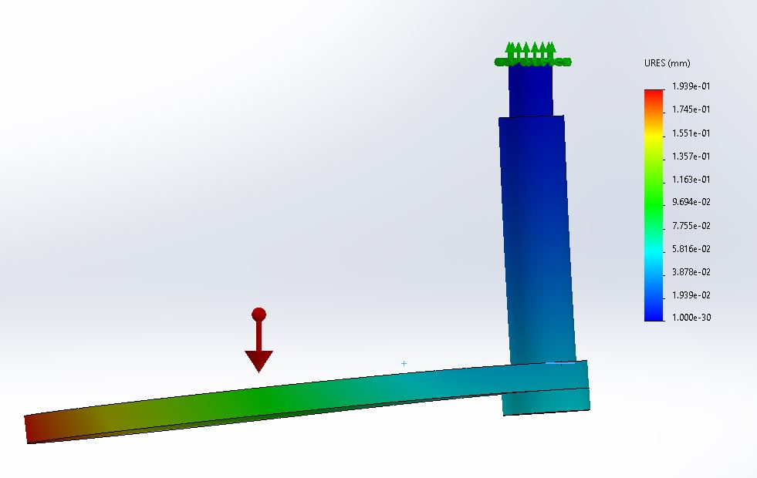
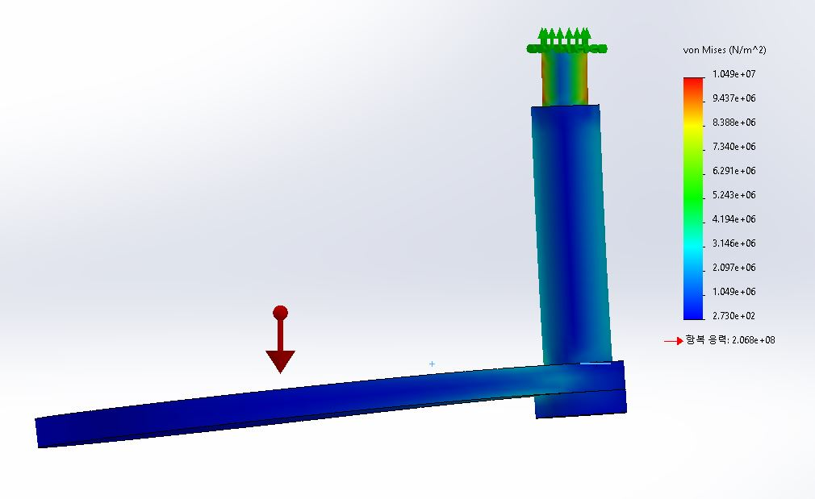
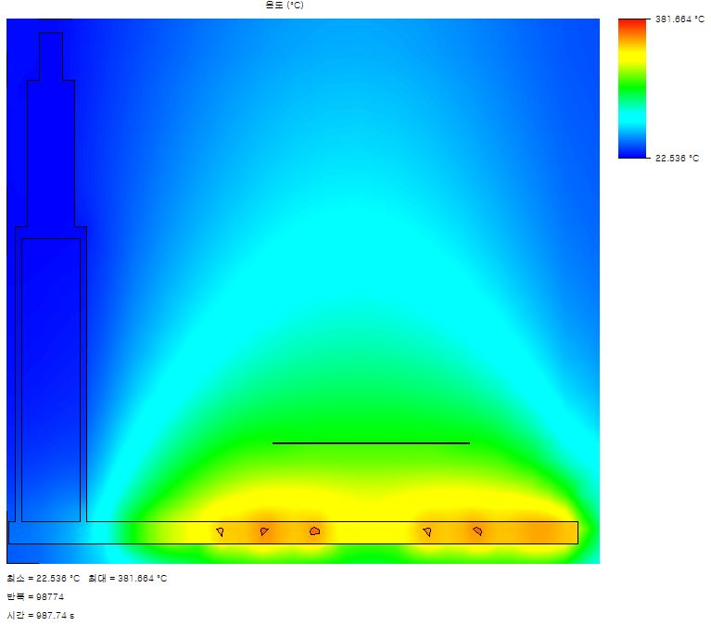
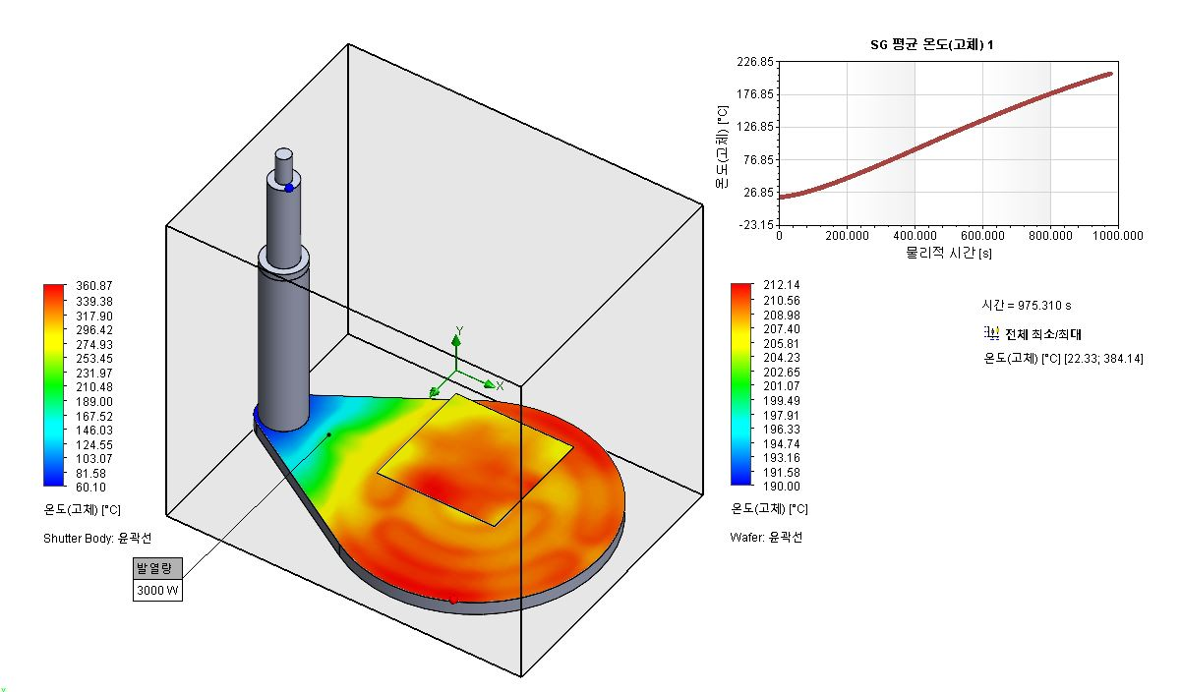
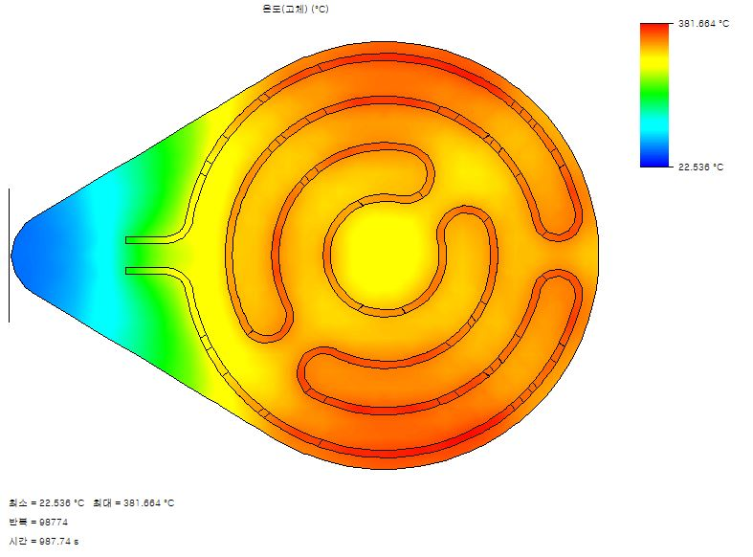
Project – Heater 열 해석 및 구조해석
목적 :진공 chamber 내부에서 사용하는 shutter heater 개발
결과 : 시제품 제작 및 테스트 이상 없음
담당 업무 : 패턴, 용량 설계 및 열, 구조해석
사용 환경
SOLIDWORKS 2019 with flow simulation
피로해석
열 해석

Slide 10
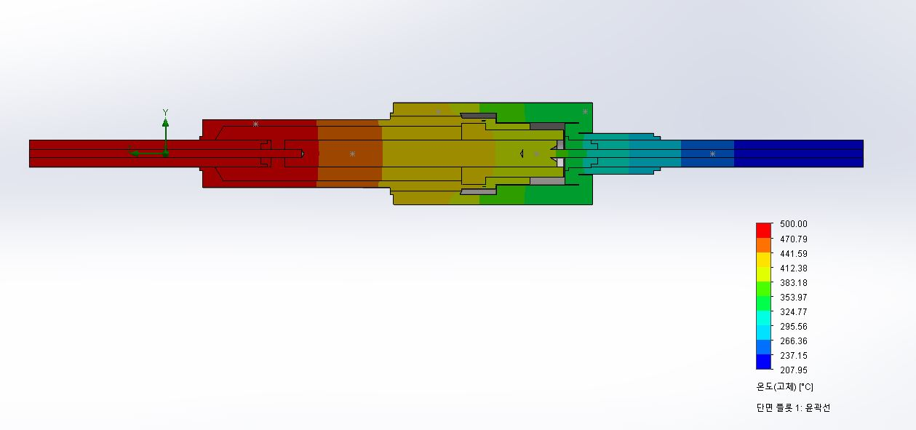
Project – Sleeve 구조의 열 해석
목적 : 새로운 타입의 sleeve 개발 및 사용 시 생길 수 있는 문제점 확인
결과 : 시제품 제작 완료 및 업무 진행 도중 퇴사로 인해 시제품에 대한 테스트 결과 확인 불가
담당 업무 : 구조설계 및 해석
- 표시된 부분(sheath)에 온도를 500도로 인가하여 열전도도 및 온도 개형을 확인
사용 환경
SOLIDWORKS 2019 with flow simulation
열 해석

Slide 11
그 외 Trouble shooting & Development (사진 미 첨부)
Pump 열 분석 및 팽창두께 계산 by ANSYS
제품 구동 시 발생 열에 의해 생기는 내부 팽창 상태 확인
ANSYS 고체 열 해석을 이용한 내부 열 해석 진행
200미크론의 팽창 수치 확인 후 해당 부분 개선 진행 하여 문제 해결
팽창 부분 추가 연마를 진행 및 성능 확인
Pump 내부 cooling pipe 개선
Cooling pipe의 재질의 내구성약화로 인해 제품의 수명이 짧은 문제 발생
해당 공정에 사용되는 pipe의 재질을 변경
Ni plating 공정 개선
Plating 작업 중에 제품 내부에서 발생하는 particle에 의해 도금 불량 발생 확인
ANSYS 유동 시뮬레이션을 통해 내부 입자 유동 경향성 확인
유동 확인을 통해 제품의 불량원인 파악 및 새로운 공정 도입으로 불량률 개선
supersonic 공정 추가로 제품에 부착되는 particle 감소

Slide 12
그 외 Trouble shooting & Development (사진 미 첨부)
Water cooling system 개발
Pipe 내부의 이물질에 의해 불량이 발생하는 문제 발생
cooling 시 사용되는 물의 이물질이 축적되어서 pipe 내부를 막는 현상으로 추정
해당 이물질을 제거하기 위해 약 산성의 물질을 cooling line에 넣어 진행하는 것으로 초기 테스트 고안
비용적 문제로 인해 해당 제품 적용 불발
New pump development
특정 고객사에서 요구하는 spec의 제품 요청
해당 공정에서 필요한 성능의 최저치를 만족하는 제품이 있는지 파악
적절한 제품의 수정 및 변경을 진행
제품의 작동 rpm을 1.5배 상승 시켜 처리율 증가
작동에 따른 온도 상승을 제어하기 위한 cooling system 재 설계 및 재질 변경
기존 제품 대비 성능 상승 확인
변경 제품의 안전성 검사 및 초기 테스트 진행
제품 테스트를 위해 업체 설치 및 테스트 완료

Slide 13
My VISION
ANSYS & Solid Works
수치해석을 위한 기본적인 툴 사용 방법 숙지
수학 & 공학 지식
상기 tool을 이용 & 공학 기반 작동을 구상하기 위한 기본 지식 숙지
논리적 사고 방식을 통해 새로운 문제에 대한 해결 안 제시
C, Python, JAVA, MATLAB
수치해석 시 필요한 수치들을 수 계산 후 해당 값 검증을 위한 간단한 프로그램 작성 숙지
Java를 이용한 간단한 홈페이지 제작 가능

Slide 14
MY
PORT
FOLIO
THANK YOU

